Slide 1
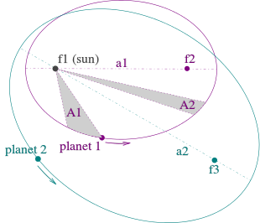
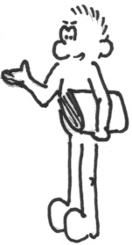
Astronomie
Die Kepler‘schen Gesetze
Wie bewegen sich die Planeten unseres Sonnensystems?

Slide 2
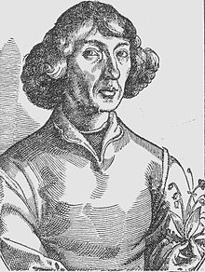
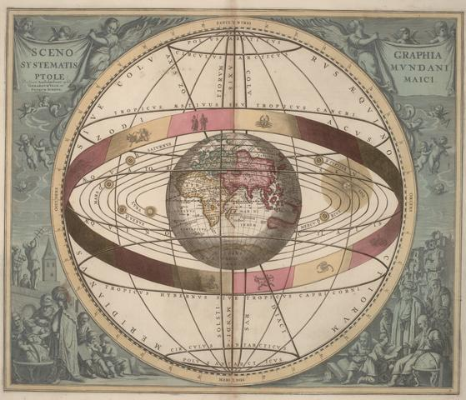
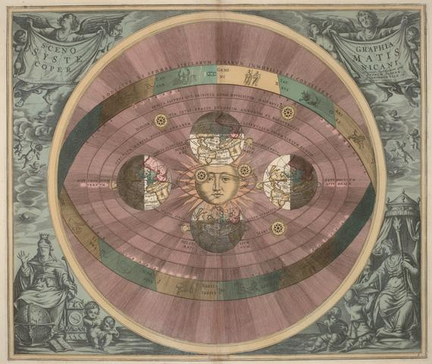
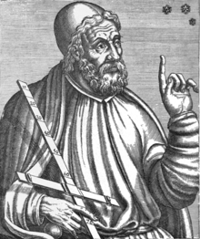
Astronomie
Die Kepler‘schen Gesetze

Slide 3
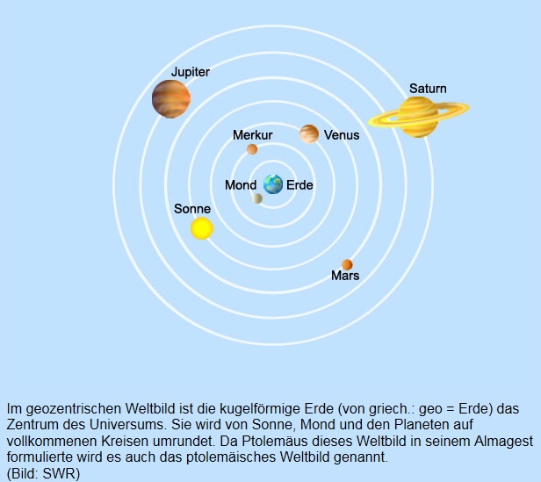
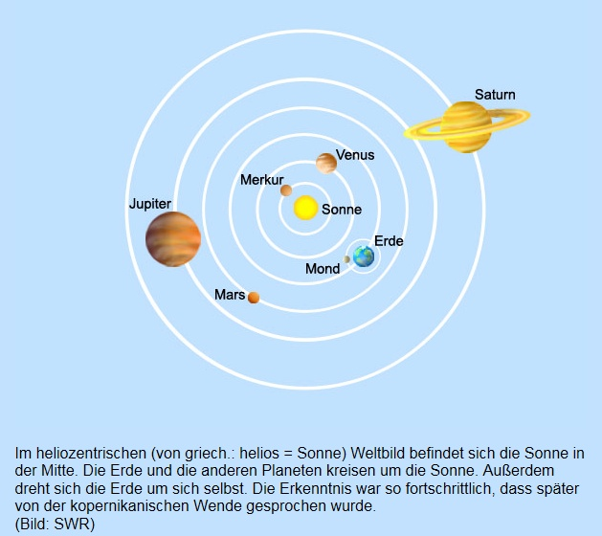
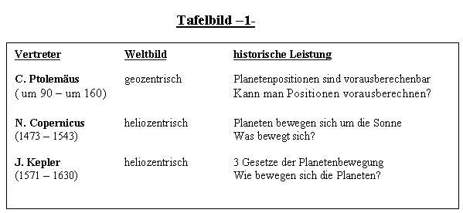
Astronomie
Die Kepler‘schen Gesetze
Kreisbahnen
Kreisbahnen

Slide 4
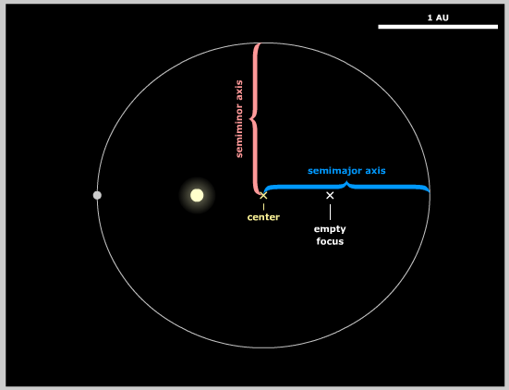
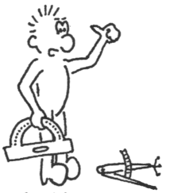
Astronomie
Die Kepler‘schen Gesetze
Das erste Kepler'sche Gesetz:
Die Planeten bewegen sich auf elliptischen Bahnen, in deren einem gemeinsamen Brennpunkt die Sonne steht.
Planet
Das kann ich gar
nicht mit dem Zirkel zeichnen!
Sonne
Ellipsenbahn

Slide 5
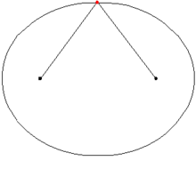

Astronomie
Die Kepler‘schen Gesetze
Was sind Ellipsen?
Eine Ellipse ist eine spezielle geschlossene ovale Kurve. Sie zählt neben der Parabel und der Hyperbel zu den Kegelschnitten. Eine anschauliche Definition ist die Definition der Ellipse als Punktmenge.
Brennpunkte
Das geht nur mit der
Gärtnerkonstruktion
- oder digital ☺
Ellipsenbahn

Slide 6
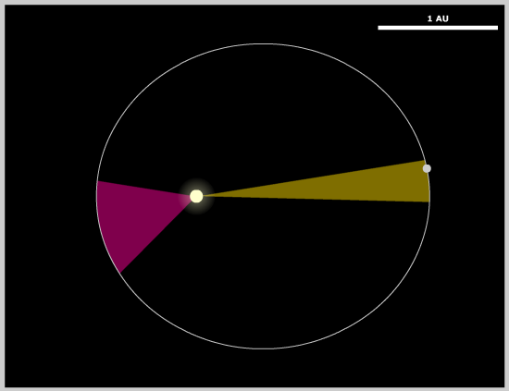
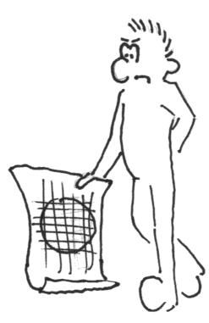
Astronomie
Die Kepler‘schen Gesetze
Das zweite Kepler'sche Gesetz:
Ein von der Sonne zum Planeten gezogener Fahrstrahl überstreicht in gleichen Zeiten gleich große Flächen.
Fahrstrahl
überstrichene Fläche (sonnenfern)
Also muss der Planet in Sonnennähe schneller sein, als sonnenfern!
überstrichene Fläche (sonnennah)

Slide 7

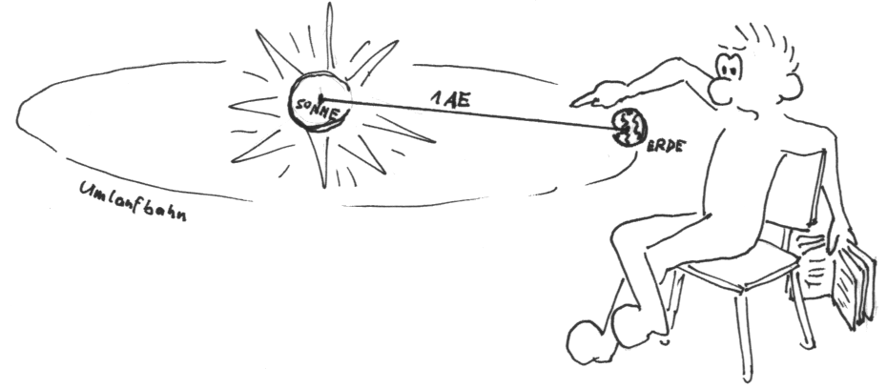
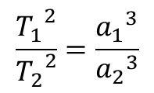
Astronomie
Die Kepler‘schen Gesetze
Das dritte Kepler'sche Gesetz:
Die Quadrate der Umlaufzeiten zweier Planeten verhalten sich wie die Kuben der großen Bahnhalb-achsen.
$$\frac{{T_{1}}^{2}}{{T_{2}}^{2}}=\frac{{a_{1}}^{3}}{{a_{2}}^{3}}$$
Die große Bahnhalbachse der Erde
bezeichnet man als eine astronomische Einheit!

Slide 8


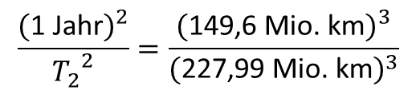
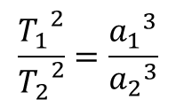

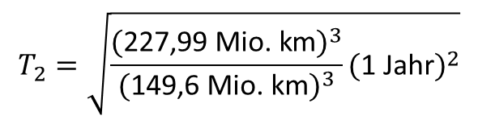
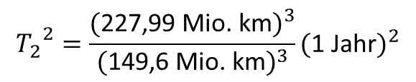
Astronomie
Die Kepler‘schen Gesetze
Rechenbeispiel zum dritten Kepler'schen Gesetz:
Die Quadrate der Umlaufzeiten zweier Planeten verhalten sich wie die Kuben der großen Bahnhalbachsen.
geg.: T₁ = 1 Jahr (Erde)
a₁ = 149,6 Mio. km (Erde)
a₂ = 227,99 Mio. km (Mars)
ges.: T₂ in Jahren (Mars)
Lösung:
$$\frac{{T_{1}}^{2}}{{T_{2}}^{2}}=\frac{{a_{1}}^{3}}{{a_{2}}^{3}}$$
$$\frac{{(\text{1 }\text{Jahr})}^{2}}{{T_{2}}^{2}}=\frac{{(\text{149,6 }\text{Mio}\text{. }\text{km})}^{3}}{{\text{(}\text{227,99 }\text{Mio}\text{. }\text{km})}^{3}}$$
$${T_{2}}^{2}=\frac{{\text{(}\text{227,99 }\text{Mio}\text{. }\text{km})}^{3}}{{(\text{149,6 }\text{Mio}\text{. }\text{km})}^{3}}{(\text{1 }\text{Jahr})}^{2}$$
$$T_{2}=\sqrt{\frac{{\text{(}\text{227,99 }\text{Mio}\text{. }\text{km})}^{3}}{{(\text{149,6 }\text{Mio}\text{. }\text{km})}^{3}}{(\text{1 }\text{Jahr})}^{2}}$$
$T_{2}=$1,88 Jahre

Slide 9
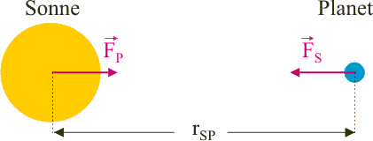
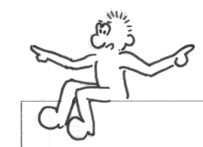
Astronomie
Die Kepler‘schen Gesetze
Nun wissen wir, wie sich die Planeten bewegen, aber noch nicht, WARUM?!

